Slide 1
Bilateralno in transnacionalno čezmejno sodelovanje
- izkušnje in koristi
Sabina Cimerman
Regionalni urad za INTERREG programe
Government of Styria
Department for Regional Development

Slide 2
Vsebina
Predstavitev
Kaj je INTERREG? – predstavitev različnih INTERREG programov
Zakaj INTERREG? – kratek „zgodovinski“ pregled, namen programov ter njihova dosedanja korist, prednosti in slabosti programov
Kako pripraviti INTERREG projekt? Okvirni pogoji programov, pričakovanja partnerjev v programu, nekaj praktičnih napotkov, faktorji, ki vplivajo na izbor vsebin (tem) programa, najpogostejše napake pri pripravi projektov
Razprava, vprašanja in odgovori

Slide 3
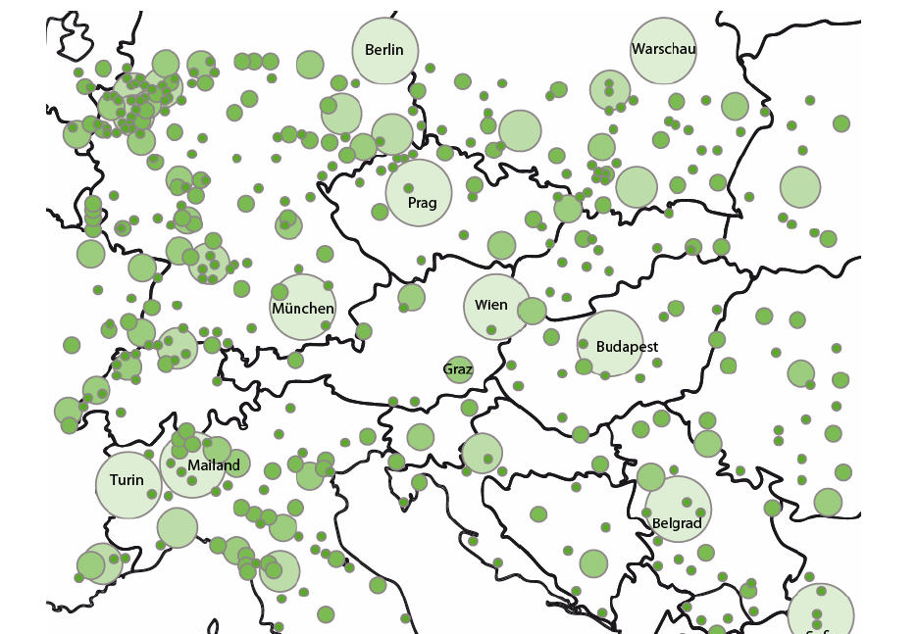
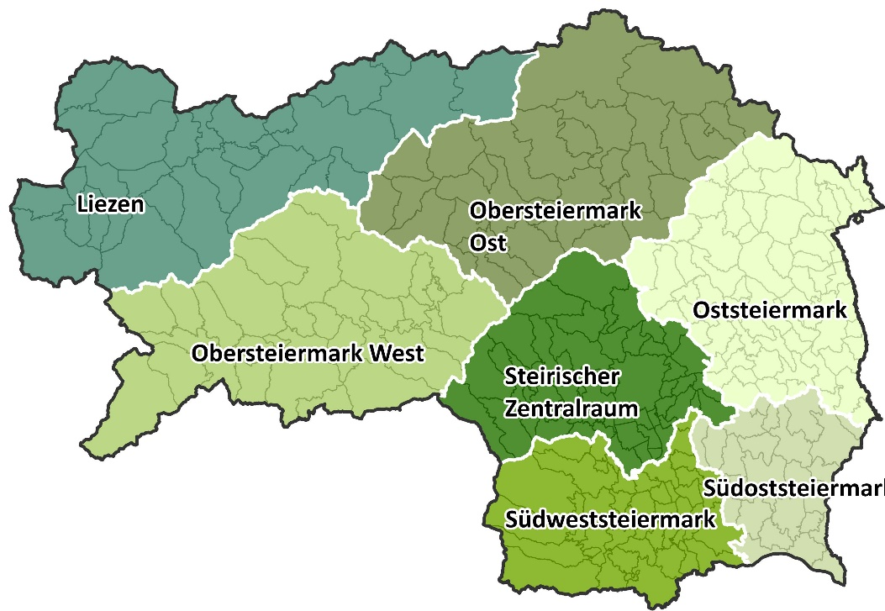
Avstrijska Štajerska
Regija usmerjena v idustrijo in proizvodnjo.
Izvoz je pomemben del gospodarskega razvoja.
Regija z enim najvišjih deležev BDP-ja za znanost, raziskave in inovacije.
Visok delež start up-ov.
Dober sistem za podporo gospodarskega razvoja.
Naraščanje pomena turizma.

Slide 4
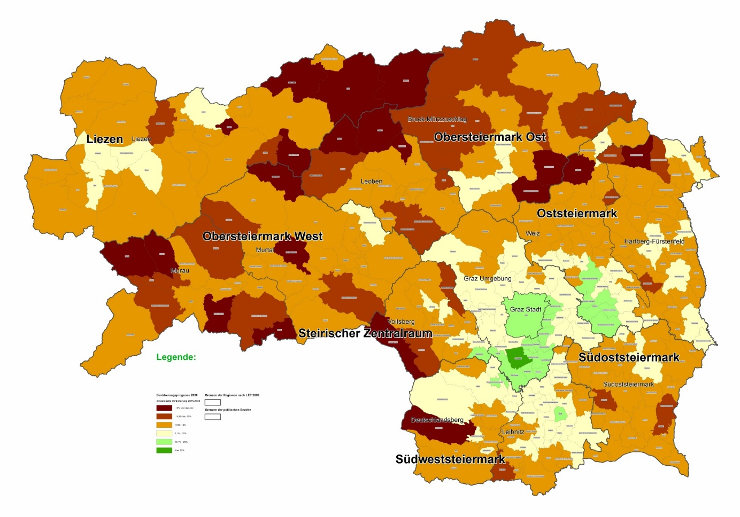
Izzivi:
demografski razvoj,
gospodarski izzivi,
socialni problem,
ekologija in trajnost,
organizacija regionalnega razvoja.

Slide 5
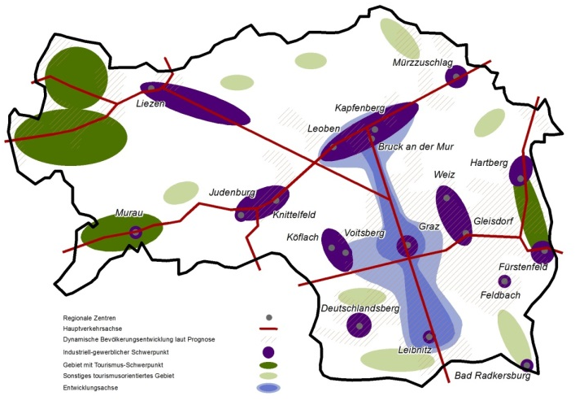
Regionalni razvoj
Po OECDju je to:
“splošno prizadevanje za izboljšanje blaginje in življenjskega standarda v vseh vrstah regij, od mestnega do podeželskega prostora, povečanje njihovega prispevka k nacionalnemu razvoju ter prizadevanje za bolj vključujočo in odporno družbo.”
Kaj to pomeni v praksi?
Priprava in koordinacija pravnih podlag in inštrumentov, ki omogočajo implementacijo tako imenovanih “place-based policies”.

Slide 6
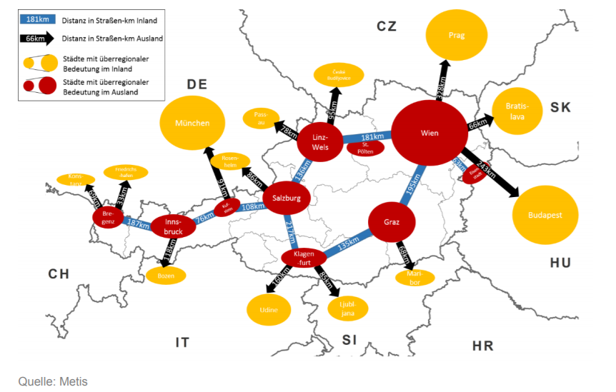
Vlada dežele Štajerske, Oddelek za regionalni razvoj
Referati:
Statistika in geoinformacije,
Deželno in regionalno načrtovanje,
Infrastruktura in razvoj,
Finance in nadzor.

Slide 7


Deželno in regionalno načrtovanje
Finančni inštrumenti :
EU-programi:
  INTERREG bilateralni, transnacionalni in mreženja.
  Medobčinsko sodelovanje, urbane regije in podpora rasti (ESRR),
  LEADER,
  Lokalna agenda 21,
  Socialni program (EAFRD).
Regionalni programi:
  Program za integrirani razvoj,
  Štajerski program za regionalni razvoj.

Slide 8
Finančni viri
Quelle: EU-Kommission

Slide 9
Quelle: EU-Kommission
* NEW Interreg VI (2021-2027.) Budget EUR 10 billion. Including cooperation with partner countries and new strand for cooperation with outermost region.

Slide 10
Struktura

Slide 11
INTERREG programi v EU

Slide 12
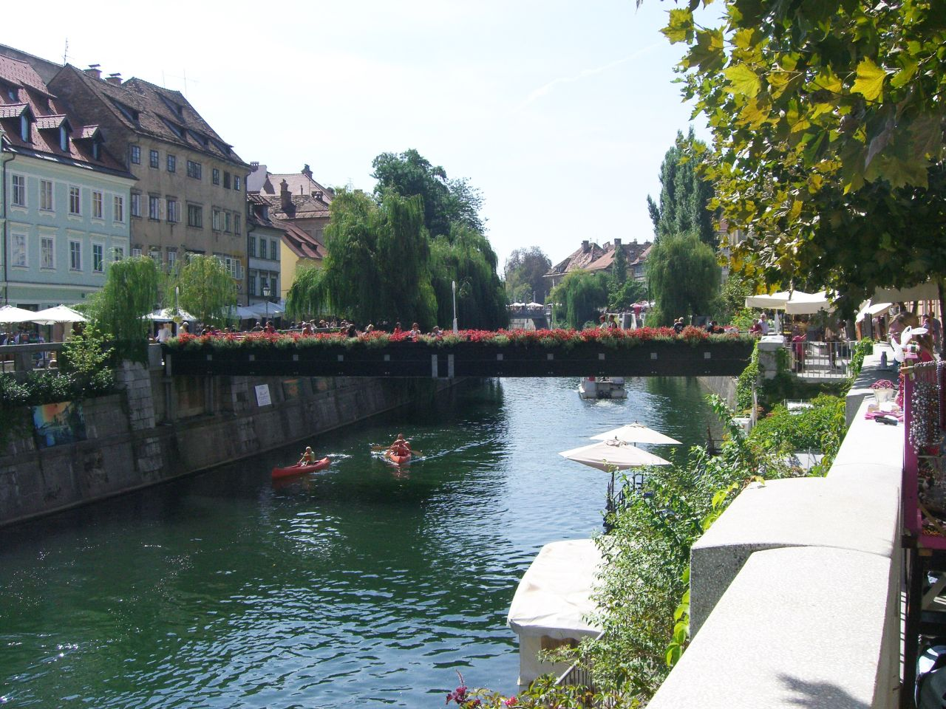
Namen INTERREG programov
Splošni cilj INTERREG progamov je „prizadevanje, da državne meje ne bi predstavljale ovire za uravnotežen razvoj in integracijo evropskega prostora.“
Vsak posamezni program in v njem sodelujoče države članice definirajo ta cilj bolj operativno in podrobno, ter v skladu s predpisi EU.

Slide 13
Zakaj za to potrebujemo INTERREG programe?
Številne ovire, na primer:
stališča do življenjskega okolja in prostora delovanja,
pravne določbe,
infrastrukturna opremljenost,
jezikovne ovire,
odprta vprašanja v zgodovinskem kontekstu,
kratek opis preteklega sodelovanja.

Slide 14
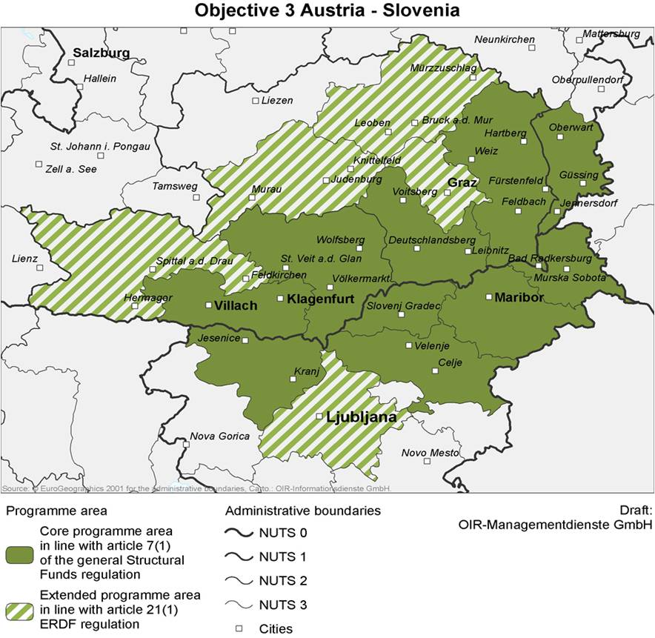

Slide 15
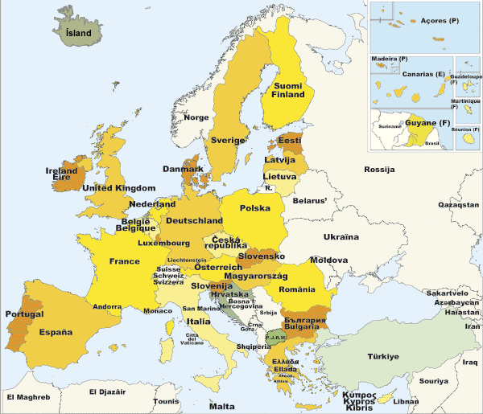
ETZ TRANSNATIONAL
Partnerske povezave na nacionalni ravni
20-50 Partner
6-19 Partner
1-5 Partner
Steiermark

Slide 16
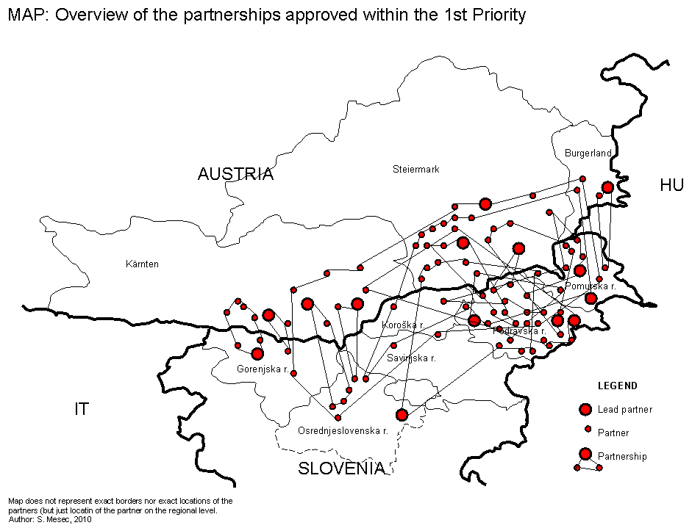
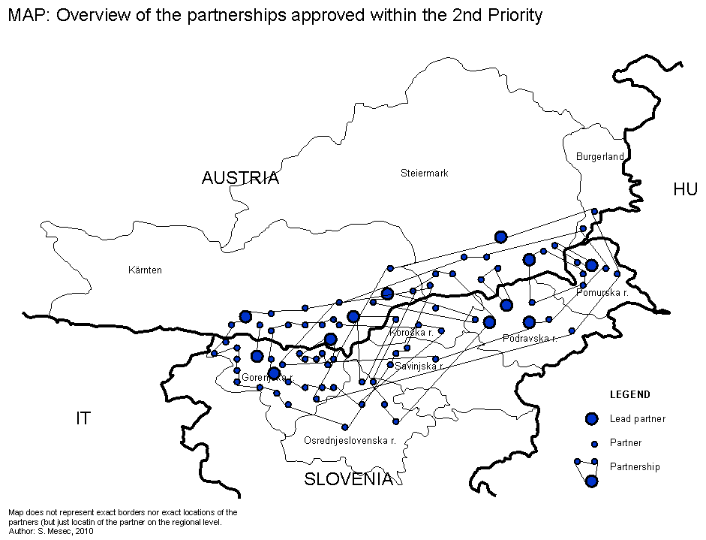
Nova partnerstva SI-AT

Slide 17
Rezultati SI-AT za eno programsko obdobje
132 projektov,
127 majhnih projektov,
2.603.2000 prebivalcev,
12.674 MSP-jev,
1.727 vključenih institucij,
2 mosta, 2km železniških priključkov, 1,5 km pohodniških poti, 18m² površin sončnih celic, 1.000 zbirnih posod za komunalne odpadke, itd.

Slide 18
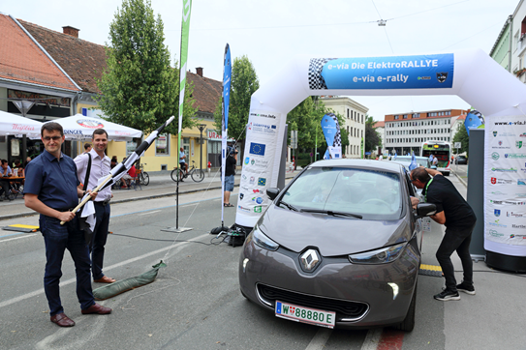

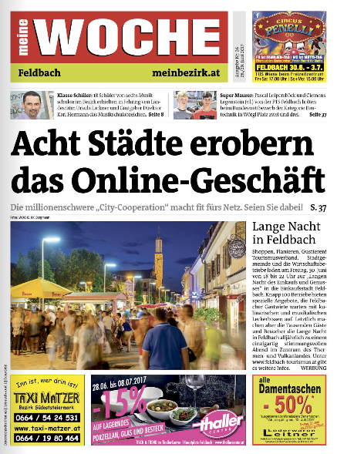
Schärfung der städtischen Profile
Inovativni E-SME pilotni modeli, storitve in izdelki
Digitalni boni
Krepitev mestnih profilov

Slide 19
Pozitivni in negativni vidiki
Plusi:
možnost internacionalnega mreženja.
priložnost za pridobivanje novih znanj in izkušenj,
širok tematski okvir,
visoka kvota sofinanciranja.
Minusi:
zahtevnost administrativnih postopkov,
breme koordiniranja projektov.

Slide 20
Kako pripraviti INTERREG projekt?
Splošni pogoji:
projektno partnerstvo,
programske vsebine,
programsko območje,
dodana vrednost,
kooperacijski kriteriji: skupni razvoj, skupno izvajanje, skupno financiranje, skupno osebje.

Slide 21

Programi so v podporo projektom, ki
imajo strateški pomen za programsko regijo in zadevno regijo,
pomagajo zmanjšati ovire za čezmejno sodelovanje,
so sodelovalne narave: izpolnjujejo 4 merila sodelovanja na najboljši možni način,
omogočajo razvoj strateških in trajnih partnerstev,
razvijajo in zagotavljajo strukture za dolgoročno sodelovanje,
široko vključujejo ciljno(-e) skupino(-e) in so zato zelo odmevni v javnosti,
skupaj defnirajo odprta vprašanja in udejanjajo inovativne rešitve.

Slide 22
PODPIRAMO MAJHNE PROJEKTE…
s poudarkom na prenosu znanja in izkušenj ter direktnem povezovanju prebivalk in prebivalcev obmejne regije,
od katerih imajo koristi posamezni projektni partnerji, prispevek k regionalnemu razvoju čezmejne programske regije pa lahko ostane nejasen,
pri katerih sodelovanje ne prispeva k strukturnim izboljšavam, ampak rezultati projekta služijo sektorskim, lokalnim ali regionalnim interesom,
s čim boljšo vidljivostjo

Slide 23
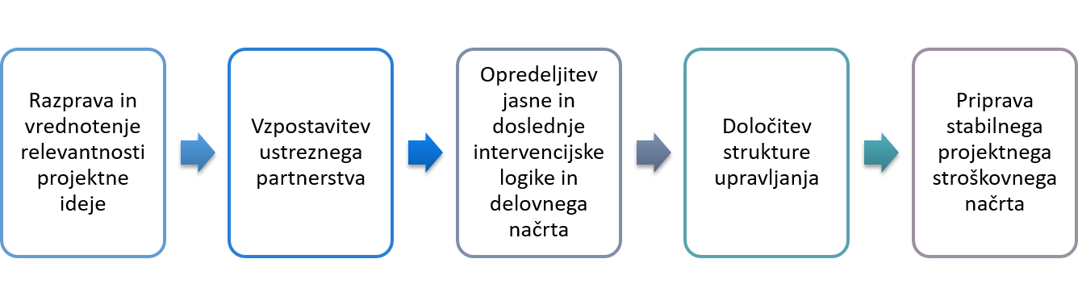
Nekaj praktičnih napotkov
PROJEKT
Razvoj skupnega projekta

Slide 24
Nekaj praktičnih napotkov
Slika 2: Kako razviti intervencijsko logiko projekta?
Težava
Katera težava je identificirana?
Sprememba
Kakšne spremembe so potrebne?
Kako se predlagana sprememba sklada s cilji programa?
Specifični cilji
Kakšni so cilji projekta, izhodišča in ciljne vrednosti?
Dejavnosti/outputi
Katere dejavnosti/ outputi bodo privedli do spremembe?
Katere ciljne skupine bodo vključene?
Rezultati
Kateri so rezultati projekta?
Kako zagotoviti trajnost rezultatov?
TERITORIALNE SPREMEMBE
Katere spremembe potrebuje programsko področje?
Kako rezultati projekta prispevajo k potrebovanim spremembam?

Slide 25
Najpogostejše napake pri pripravi projektov:
nejasni opisi v prijavnici,
nedodelana intervencijska logika,
neupoštevanje programskih navodil,
partnerji, ki niso odgovorni za temo projekta,
nejasna trajnost,
previsoko zastavljen projektni proračun.

Slide 26
Hvala!
DI Sabina Cimerman
Amt der Steiermärkischen Landesregierung
Abteilung 17 Landes- und Regionalentwicklung
Referat Landesplanung und Regionalentwicklung
T +43 316 877-5833
M +43 676 8666 5833
sabina.cimerman@stmk.gv.at
www.landesentwicklung.steiermark.at

